Slide 1
第三章 语音信号的特征分析- 同态分析
概述
原理
复倒谱和倒谱
实例
Mel倒谱(MFCC)

Slide 2

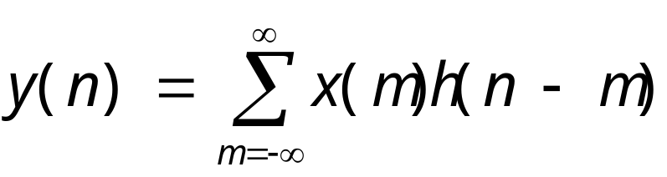
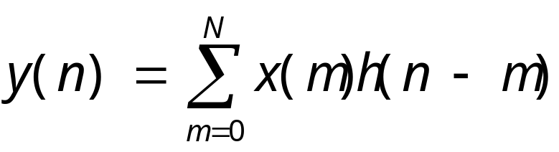
离散卷积运算（补充）
在信号与系统中，信号x(n)通过线性系统h(n)后，转换为信号y(n)
数学表达：
数学运算：
一般地，h(n)为有限响应序列，长度为N
问题：如何解开各个卷积成分？

Slide 3


概述-语音信号分析
源-滤波-辐射模型
冲激序列发生器
声门波模型
声道 模型
信号辐射模型
随机噪声发生器

Slide 4

概述-语音信号分析
源-滤波-辐射模型
时域表示
冲激序列发生器
声门波模型
声道 模型
信号辐射模型
随机噪声发生器

Slide 5
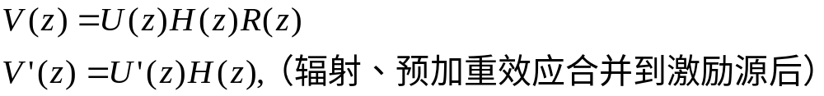
概述-语音信号分析
源-滤波-辐射模型
时域表示
Z变换表示
冲激序列发生器
声门波模型
声道 模型
信号辐射模型
随机噪声发生器

Slide 6


概述-语音信号分析
源-滤波-辐射模型
时域表示
Z变换表示
如何将声源信号与声道传递函数分开
  声源信号：基频、声门关闭时刻
  声道传递函数：共振峰
冲激序列发生器
声门波模型
声道 模型
信号辐射模型
随机噪声发生器

Slide 7

概述-解卷积
对数运算

Slide 8
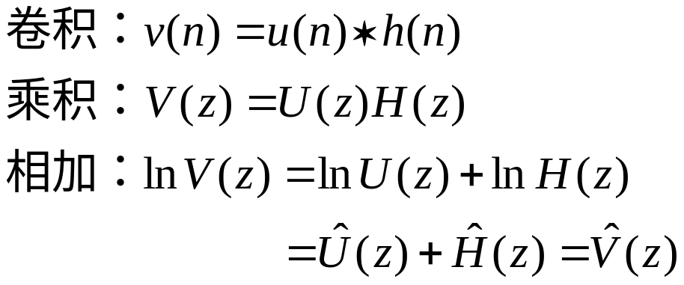
概述-解卷积
对数运算
解卷积运算过程

Slide 9

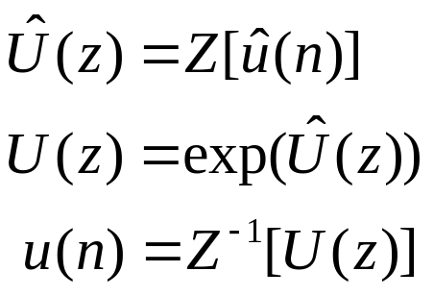
概述-同态滤波 / 倒谱分析
逆Z变换
线性滤波
逆变换

Slide 10
概述-同态滤波 / 倒谱分析
逆Z变换
线性滤波
逆变换
同态滤波（homomorphic filtering）：通过线性变换解卷，输入/输出相同形态
  分离非加性组合信号
  非线性滤波

Slide 11


概述-同态滤波 / 倒谱分析
逆Z变换
线性滤波
逆变换
同态滤波（homomorphic filtering）：通过线性变换解卷，输入/输出相同形态
  分离非加性组合信号
  非线性滤波
倒谱分析（cepstrum analysis）
  即同态分析；
  傅里叶变换替代Z变换
  倒谱 是 谱的谱（spectrum）

Slide 12
原理-解决问题
非加性信号的处理
  对象：乘性、卷积信号
  方法：
    线性变换将非加性信号转换为加性信号
    对加性信号实施线性滤波
    将处理过的加性信号逆变成原形态的非加性信号

Slide 13
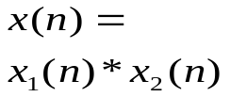
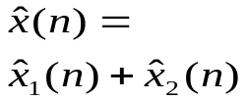
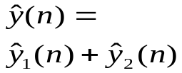
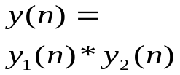



原理-同态系统
同态系统=特征系统+线性系统+逆特征系统
*
+
+
+
+
*

Slide 14







原理-同态系统
同态系统=特征系统+线性系统+逆特征系统
*
+
+
+
+
*
特征系统
*
+
+
+

Slide 15





原理-同态系统
同态系统=特征系统+线性系统+逆特征系统
*
+
+
+
+
*
特征系统
*
+
+
+
逆特征系统
+
+
+
*

Slide 16


原理-同态滤波运算
输入时域信号
特征系统
  Z变换
  对数运算
  逆Z变换
线性滤波
逆特征系统
  Z变换
  指数运算
  逆Z变换

Slide 17



复倒谱和倒谱-复倒谱（Complex Cepstrum）
离散傅里叶变换DFT/离散傅里叶逆变换IDFT 替代 Z变换/逆Z变换
  形式上为时域序列，严格意义上为复倒谱域序列
  若时域 ，则复倒谱域

Slide 18


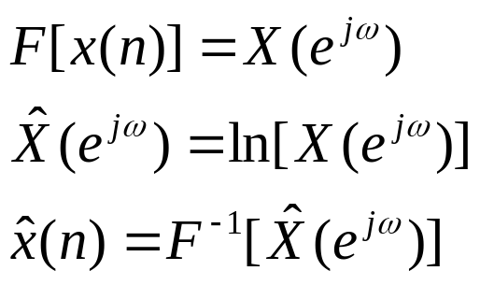
复倒谱和倒谱-复倒谱（Complex Cepstrum）
离散傅里叶变换DFT/离散傅里叶逆变换IDFT 替代 Z变换/逆Z变换
  形式上为时域序列，严格意义上为复倒谱域序列
  若时域 ，则复倒谱域
*
+
时域—>特征系统—>复倒谱域

Slide 19


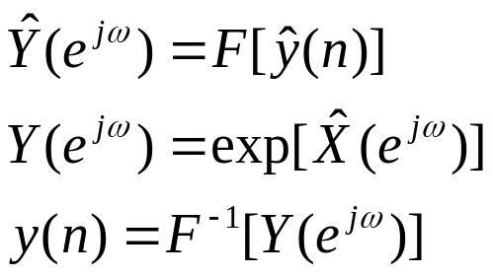
复倒谱和倒谱-复倒谱（Complex Cepstrum）
离散傅里叶变换DFT/离散傅里叶逆变换IDFT 替代 Z变换/逆Z变换
  形式上为时域序列，严格意义上为复倒谱域序列
  若时域 ，则复倒谱域
*
+
+
*
时域—>特征系统—>复倒谱域
复倒谱域—>逆特征系统—>时域

Slide 20
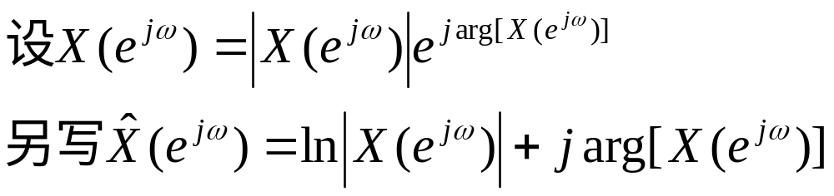


复倒谱和倒谱-倒谱（Cepstrum）
虚部为 的相位，存在多值，带来相位缠绕问题
只考虑实部，则有

Slide 21



复倒谱和倒谱-倒谱（Cepstrum）
虚部为 的相位，存在多值，带来相位缠绕问题
只考虑实部，则有
c(n)称为对数倒频谱、倒频谱、简称倒谱
  复倒谱需复对数运算，倒谱只需实对数运算
  相位信息丢失，不能精确还原
  若时域 ，则倒谱域
  为 的偶对称分量，包含了主要语音特征
  较复倒谱在语音信号处理中更为常用

Slide 22



实例
语音信号复倒谱分析实例
  信号
    采样频率fs=10kHz
    窗函数Hamming, 窗长15ms
  同态滤波
    高复倒谱窗：周期声门激励
    低复倒谱窗：声道冲激响应
1
0
l(n)
n
1
0
l(n)
n

Slide 23
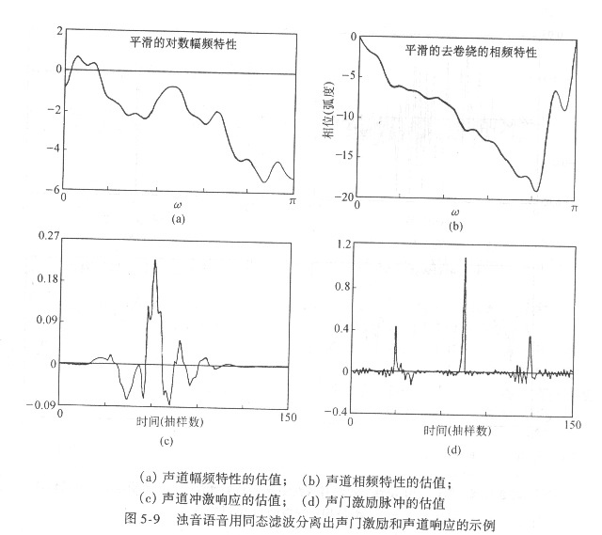
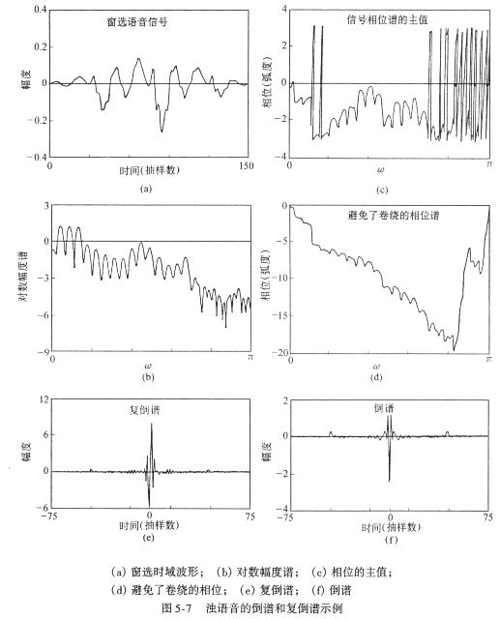
实例-浊音段
声道
声门

Slide 24
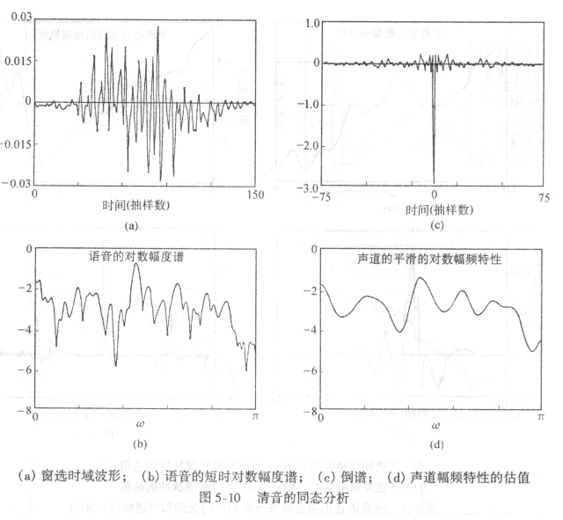
实例-清音段
声道

Slide 25

Mel倒谱(MFCC)-计算
Definition of Mel
MFCC (Mel-scale Frequency Cepstral Coefficent)
  Pre-emphasis
  FFT
  Power Spectrum
  Band in Mel-scale
  ln[ ]
  Cosine-tranform

Slide 26
Mel倒谱(MFCC)-计算
Definition of Mel
MFCC (Mel-scale Frequency Cepstral Coefficent)
  Pre-emphasis
  FFT
  Power Spectrum
  Band in Mel-scale
  ln[ ]
  Cosine-tranform

Slide 27

Mel倒谱(MFCC)-计算
Definition of Mel
MFCC (Mel-scale Frequency Cepstral Coefficent)
  Pre-emphasis
  FFT
  Power Spectrum
  Band in Mel-scale
  ln[ ]
  Cosine-tranform

Slide 28
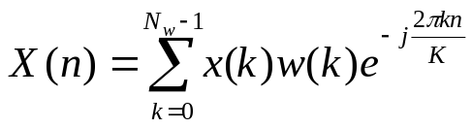
Mel倒谱(MFCC)-计算
Definition of Mel
MFCC (Mel-scale Frequency Cepstral Coefficent)
  Pre-emphasis
  FFT
  Power Spectrum
  Band in Mel-scale
  ln[ ]
  Cosine-tranform

Slide 29

Mel倒谱(MFCC)-计算
Definition of Mel
MFCC (Mel-scale Frequency Cepstral Coefficent)
  Pre-emphasis
  FFT
  Power Spectrum
  Band in Mel-scale
  ln[ ]
  Cosine-tranform

Slide 30
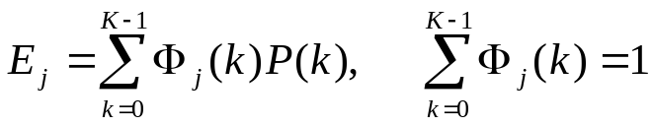
Mel倒谱(MFCC)-计算
Definition of Mel
MFCC (Mel-scale Frequency Cepstral Coefficent)
  Pre-emphasis
  FFT
  Power Spectrum
  Band in Mel-scale
  ln[ ]
  Cosine-tranform
f

Slide 31

Mel倒谱(MFCC)-计算
Definition of Mel
MFCC (Mel-scale Frequency Cepstral Coefficent)
  Pre-emphasis
  FFT
  Power Spectrum
  Band in Mel-scale
  ln[ ]
  Cosine-tranform
f

Slide 32
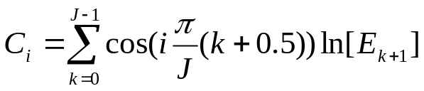
Mel倒谱(MFCC)-计算
Definition of Mel
MFCC (Mel-scale Frequency Cepstral Coefficent)
  Pre-emphasis
  FFT
  Power Spectrum
  Band in Mel-scale
  ln[ ]
  Cosine-transform
f

Slide 33
Mel倒谱(MFCC)-特点
和听觉特征相吻合
各C_{i}参数之间正交，便于刻画语音特征空间
各C_{i}参数是对语音在mel频率刻度下能量分布结构的刻画，阶数越高（i越大），反映了更加精细的结构特征
由于按mel频率刻度划分为多个子带（一般为24个），而非每个频率点计算能量，使得MFCC具有较高的抗噪能力
在语音/说话人识别中得到了广泛的应用！

